Slide 1
Auditorne vježbe
Detalji u drvenim konstrukcijama
Drvene konstrukcije

Slide 2
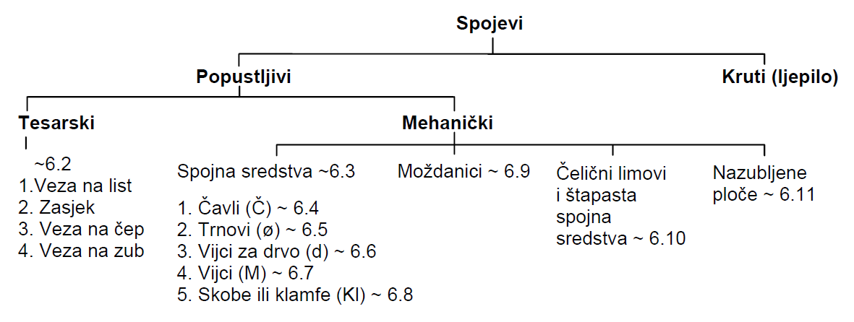
Spojevi

Slide 3
Nastavci i spojevi
konstruiraju se za određenu konstrukciju i definirane sile te se mora dokazati njihova nosivost
1.) Nastavci
2.) Sudari
3.) Prehvatanja
4.) Spojevi s tipskim čeličnim oblicima

Slide 4
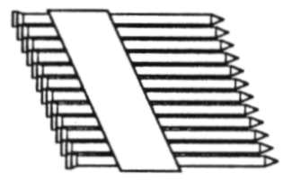
Spojna sredstva
glava
matica
Spojna sredstva : čavli, vijci, trnovi, vijci za drvo, moždanici, patentirane nazubljene ploče

Slide 5
Nastavci i spojevi
1.) Tesarski spojevi
2.) Mehanički spojevi
TESARSKI SPOJEVI
Pravila konstruiranja i izvođenja tesarskih spojeva rezultat su prakse izvođenja drvenih, posebno krovnih konstrukcija i prilagođena su vrsti konstrukcije i funkciji tog spoja u konstrukciji
U pravilu, ove veze se ne proračunavaju

Slide 6
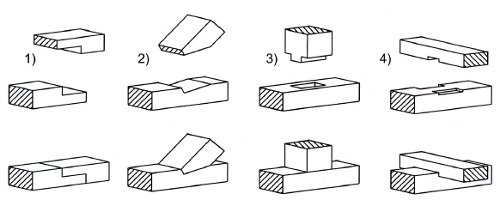
Tesarski spojevi

Slide 7
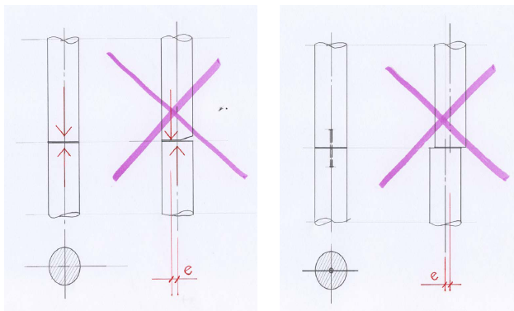
Nastavci
U klasičnim konstrukcijama zbog prirode materijala i ograničenja transportnih dužina, javlja se potreba nastavljanja elemenata. Razlikujemo nastavke za štapove opterećene vlačnom silom i za štapove opterećene tlačnom silom. Moraju biti precizno izvedeni

Slide 8
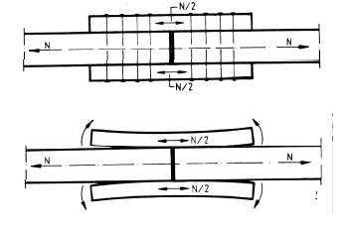
Nastavci
VLAČNI
nema pojave nestabilnosti pa se slobodno odabiru

Slide 9
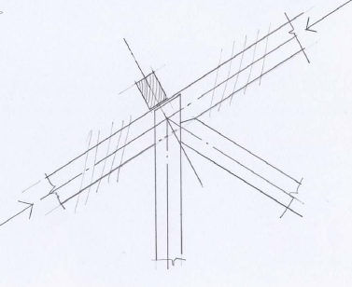
Nastavci
TLAČNI
nastavci štapova opterećenih tlačnom uzdužnom silom – dolazi do pojave instabiliteta
potrebno je izvoditi što bliže prostorno ukrućenim točkama

Slide 10
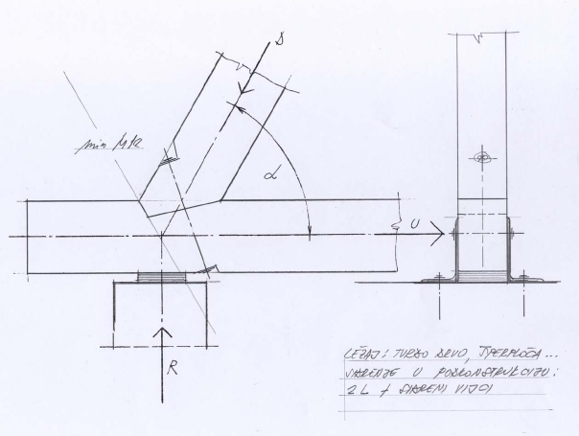
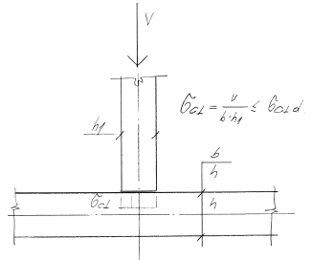
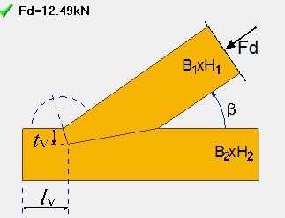
Sudari
- Mogu biti okomiti ili pod kutom (zasjeci)

Slide 11
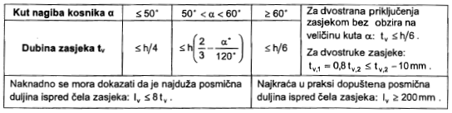
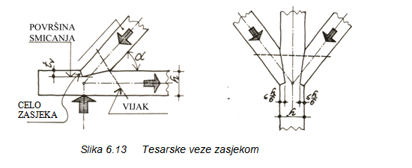
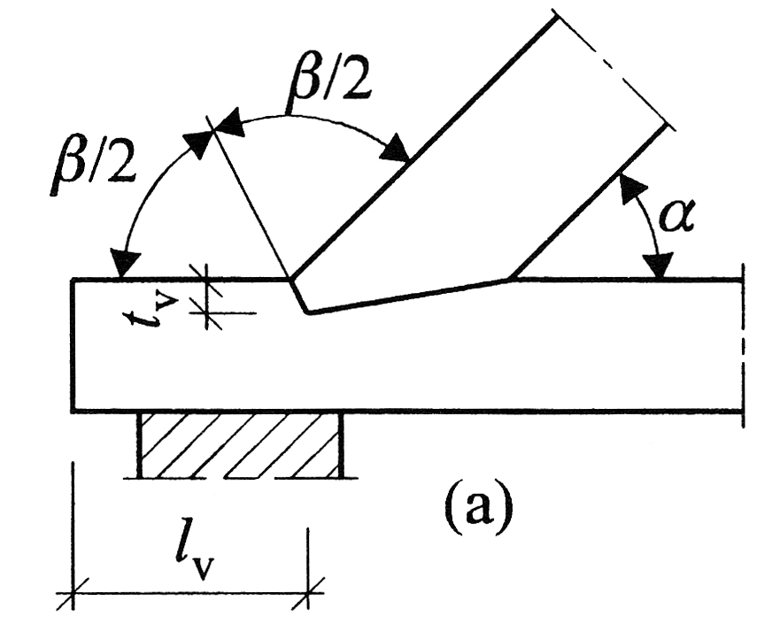
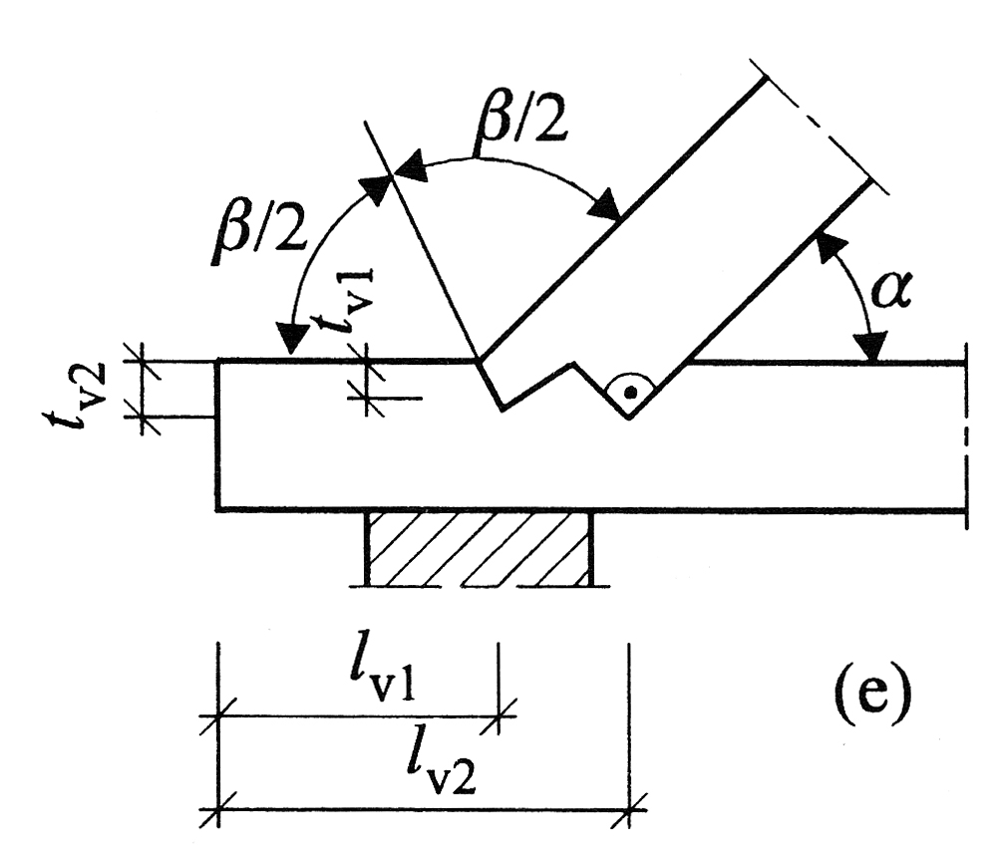
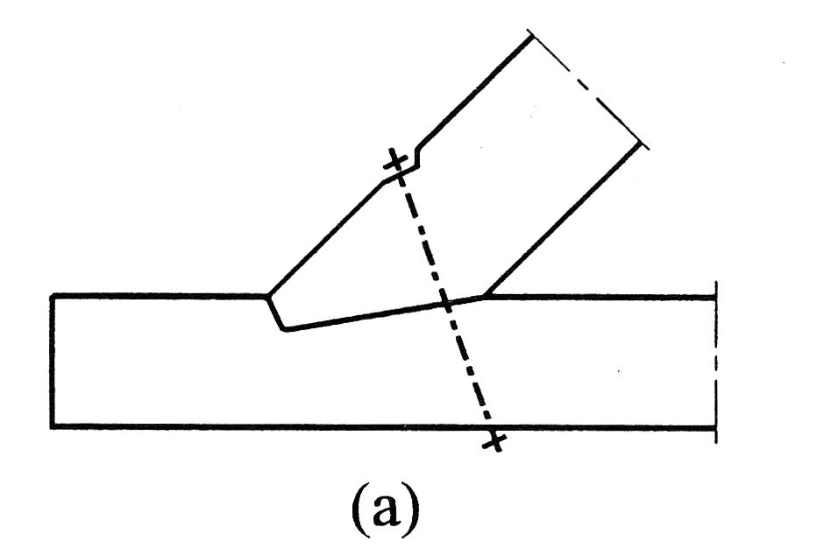
Zasjek
Prijenos tlačne sile

Slide 12
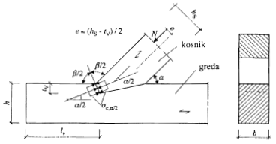
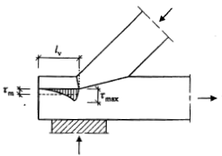
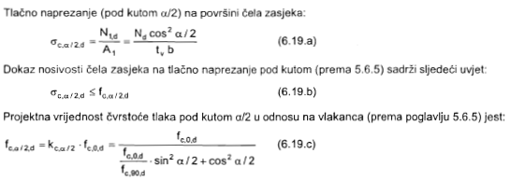
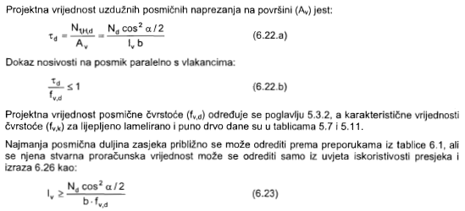
Zasjek

Slide 13
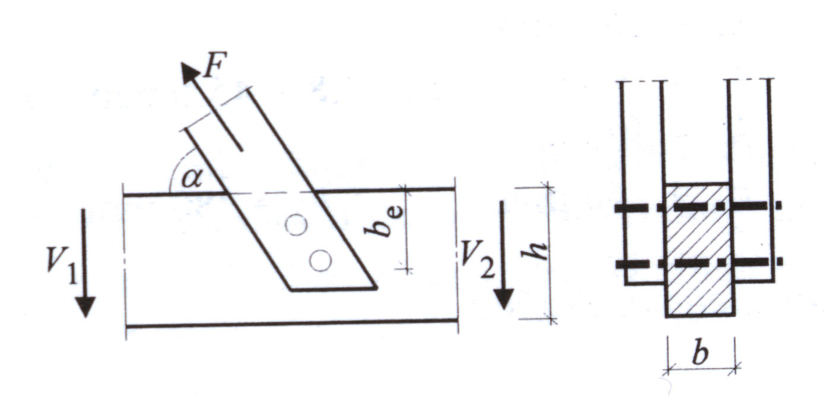
Vlak
Prijenos vlačne sile

Slide 14
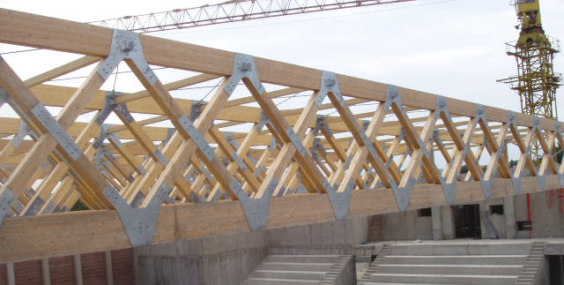
Rješavanje detalja (moderni)
Knjiga str. 203, 207, 221, 224, 231, 249
Proračun suvremenih detalja
Dimenzioniranje karakterističnih detalja
MJ 1:10 ili 1:5

Slide 15
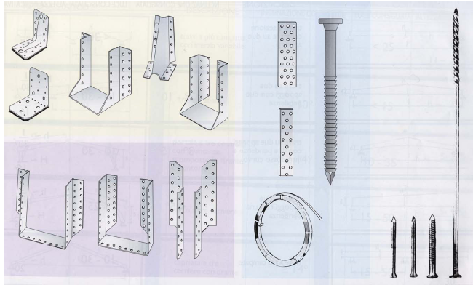
Spojevi s tipskim čeličnim elementima
Kao spajala koriste se razne vrste čavala, vijci i posebna verzija čeličnih trnova
Spajala se ugrađuju kroz unaprijed određene rupe

Slide 16
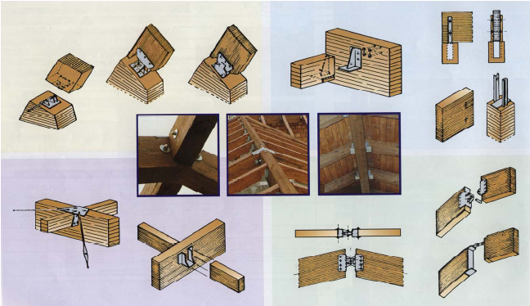
Spojevi s tipskim čeličnim elementima

Slide 17
Dimenzioniranje i nacrti karakterističnih detalja
Suvremeni detalji
Utisnuti čelični lim, lim sa vanjske strane
Spojna sredstva
Čavli, vijci, trnovi
Proračun nosivosti spojnog sredstva
Izračun broja spojnog sredstva
Nacrt detalja
Mjerilo 1:5, 1:10

Slide 18
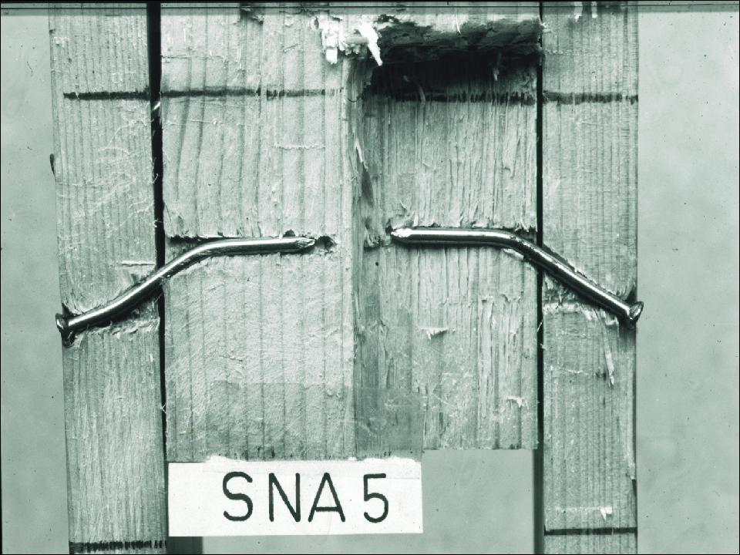
Detalj – mod sloma

Slide 19
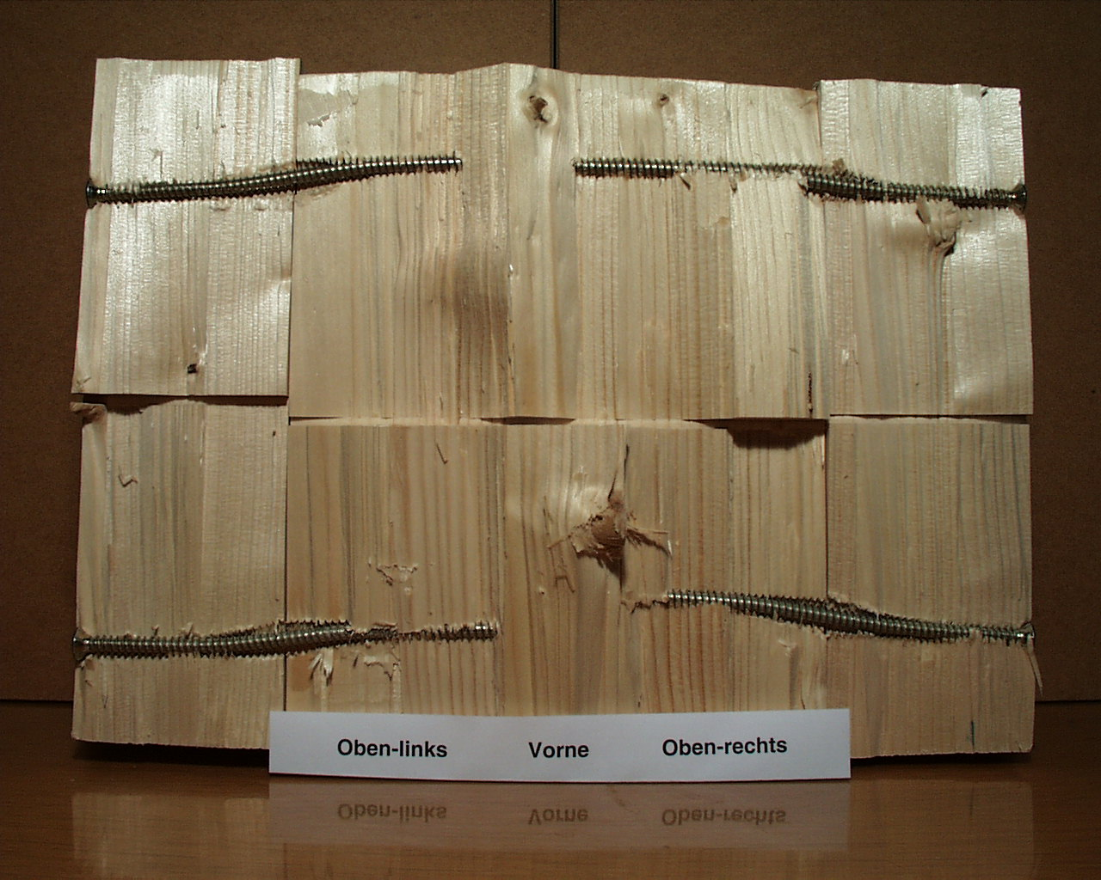
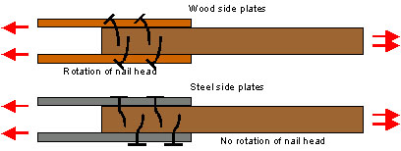
Detalj – mod sloma

Slide 20
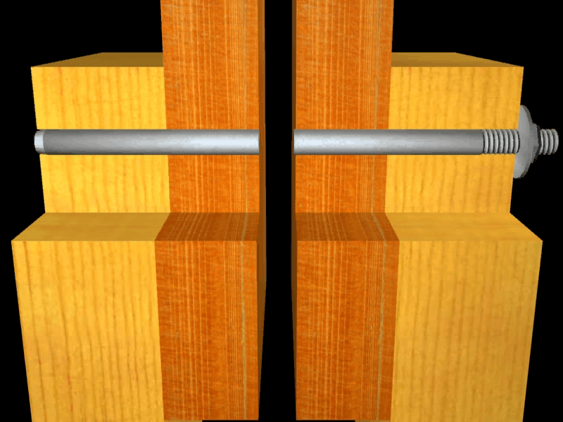
Detalji
Trn Vijak

Slide 21
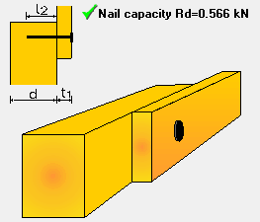
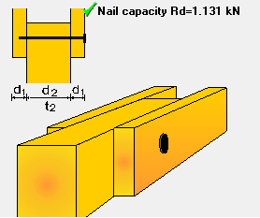
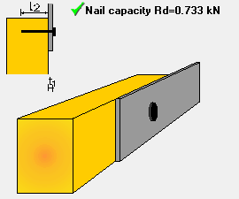
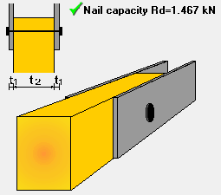
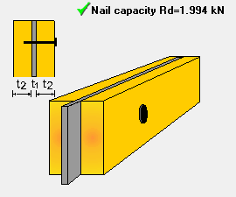
Modovi loma

Slide 22
Nosivost spojnih sredstava
Proračunska vrijednost tlačne čvrstoće drva po omotaču rupe zabijanih čavala:
Proračunska vrijednost momenta tečenja okruglog čavla:
Određivanje proračunske vrijednosti nosivosti spoja – u ovisnosti o modu loma odrediti nosivost spoja (Rd)

Slide 23
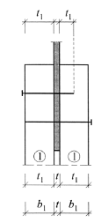
Čavli
Provjera debljine najtanjeg elementa u vezi:
Provjera dubine zabijanja čavla:
Glatki čavli
Posebni čavli

Slide 24


Vrijednost čvrstoće po omotaču rupe

Slide 25

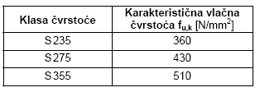
Vrijednost momenta tečenja

Slide 26
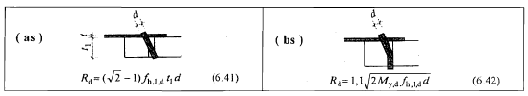
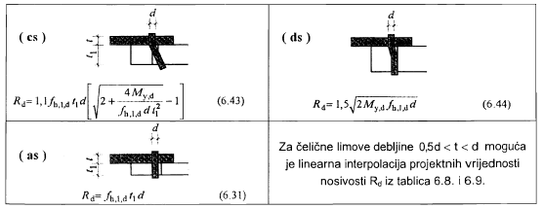
Modovi loma - jednorezni
S tankim čeličnim limom t < 0,5d
Projektna vrijednost nosivosti spojnog sredstva Rd u dvoreznoj vezi tada je Σ = minRd.
S debelim limom t > d

Slide 27
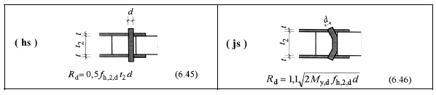
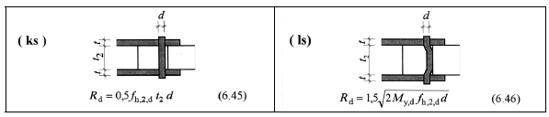
Modovi loma - dvorezni
S tankim čeličnim limom t < 0,5d
Projektna vrijednost nosivosti spojnog sredstva Rd u dvoreznoj vezi tada je Σ = 2 minRd.
S debelim limom t > d

Slide 28
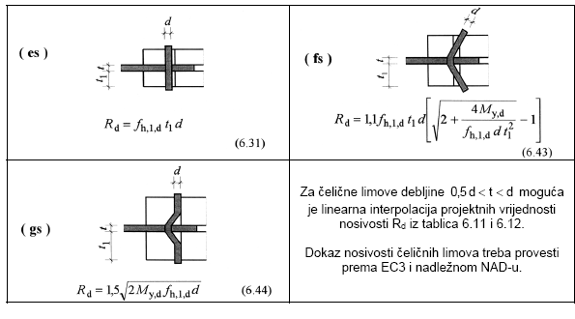
Vrijednost nosivosti
Prva posmična ravnina

Slide 29
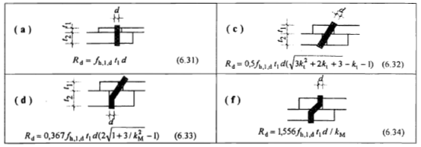
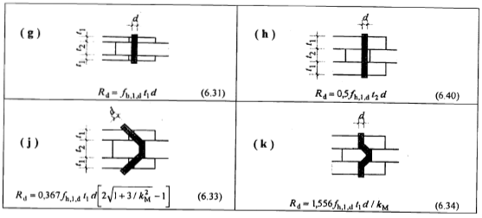

Vrijednost nosivosti

Slide 30
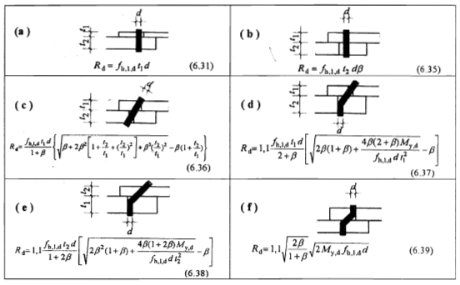
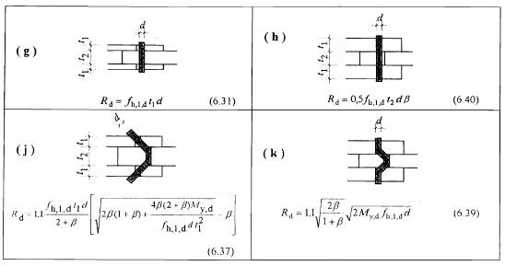
Vrijednost nosivosti

Slide 31
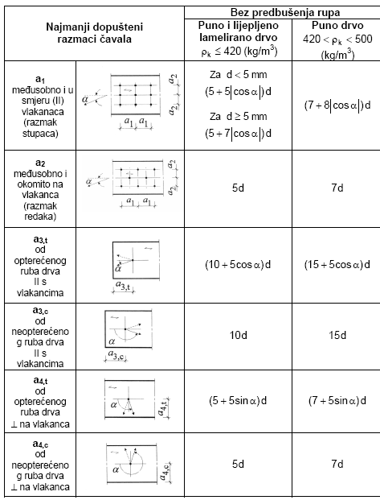
Razmaci čavala

Slide 32
Razmaci čavala

Slide 33
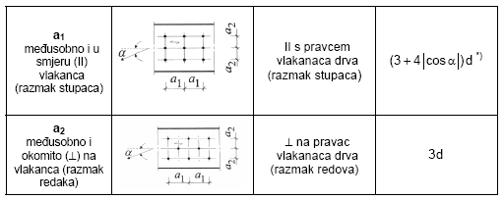
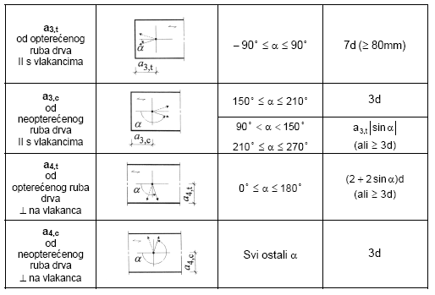
Razmaci trnova
d = 16 mm
dijagonala kut 0°
pojas kut 45°

Slide 34


Razmaci – opterećeni rub

Slide 35
Razmaci – opterećeni rub

Slide 36
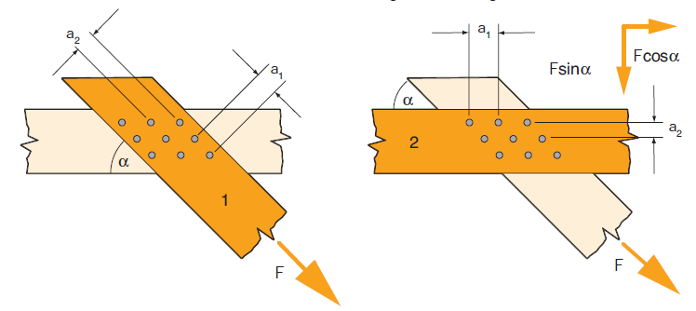

Slide 37
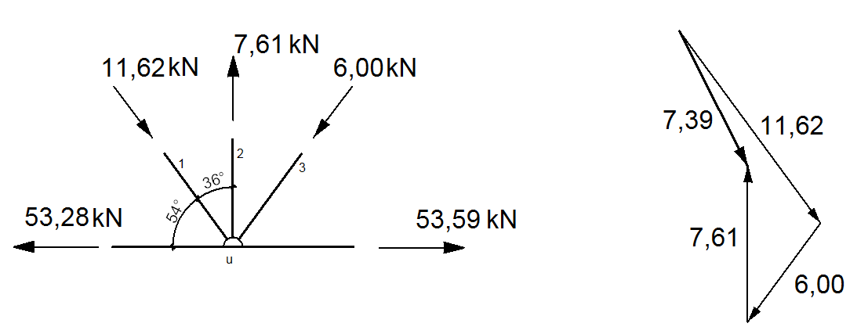
Odabir broja spojnih sredstava
Odabrano n = 6
Odabrano n = 4
Odabrano n = 4

Slide 38
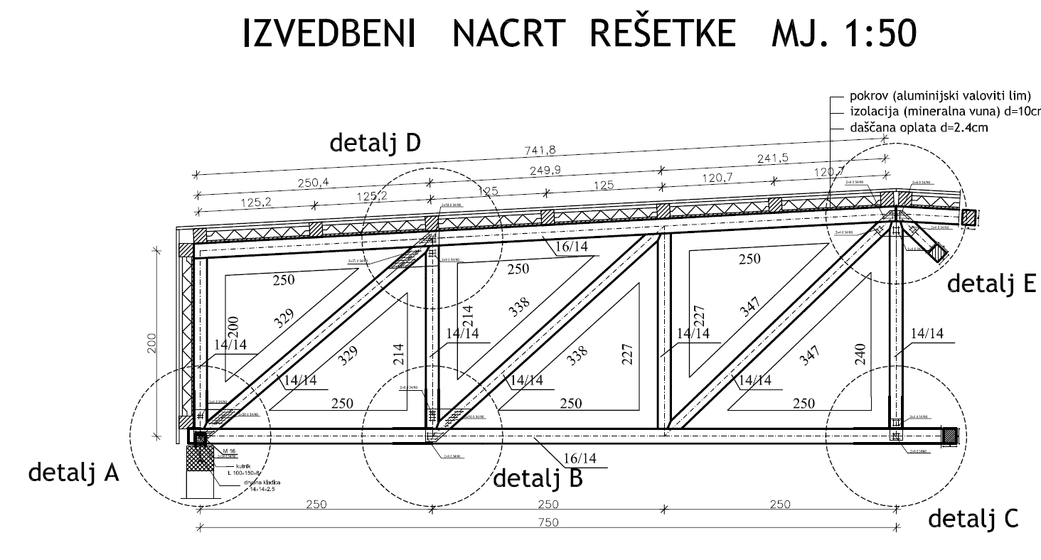
Izvedbeni nacrt
MJ 1:50, str. 250

Slide 39
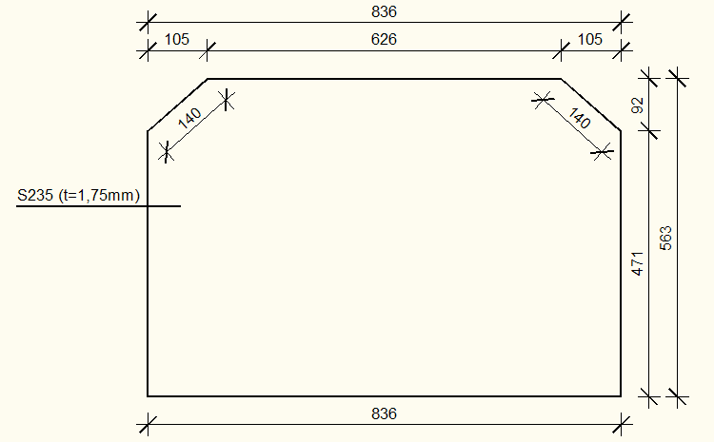
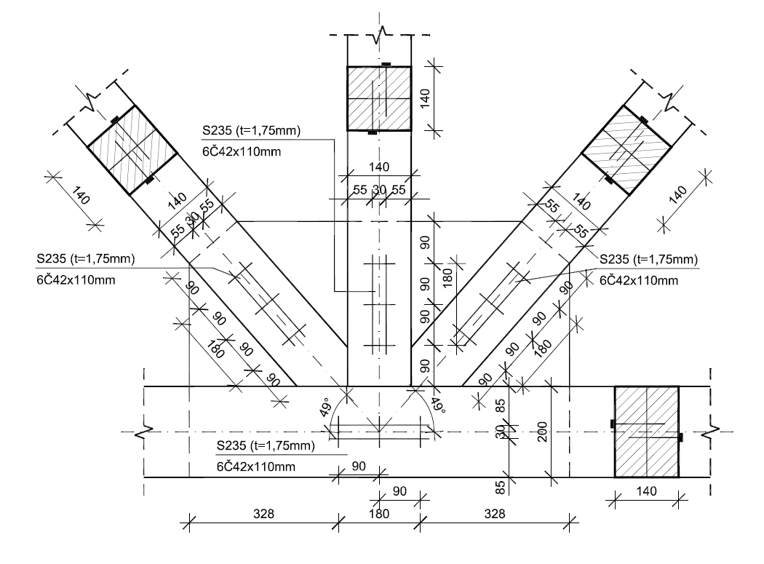
Detalj

Slide 40

Detalj – primjeri iz prakse

Slide 41



Detalj – primjeri iz prakse

Slide 42



Detalj – primjeri iz prakse

Slide 43





Detalji – nazubljene ploče, patentirani sustavi (Gang Nail sistem)

Slide 44



Detalj – primjeri iz prakse

Slide 45


Detalj – primjeri iz prakse

Slide 46


Stupovi

Slide 47

Urednost

Slide 48



